Slide 1
MIMI
Mídia Interativa Multiplataforma Interconectada
- Modelagem baseada no Youtube -
MINIMUNDO – Grupo 12
Integrantes:
Artur Vidal Krause Bruno Luís Zerbinatto Rosa Gustavo de Oliveira da Silva

Slide 2
Considerações Iniciais

Slide 3
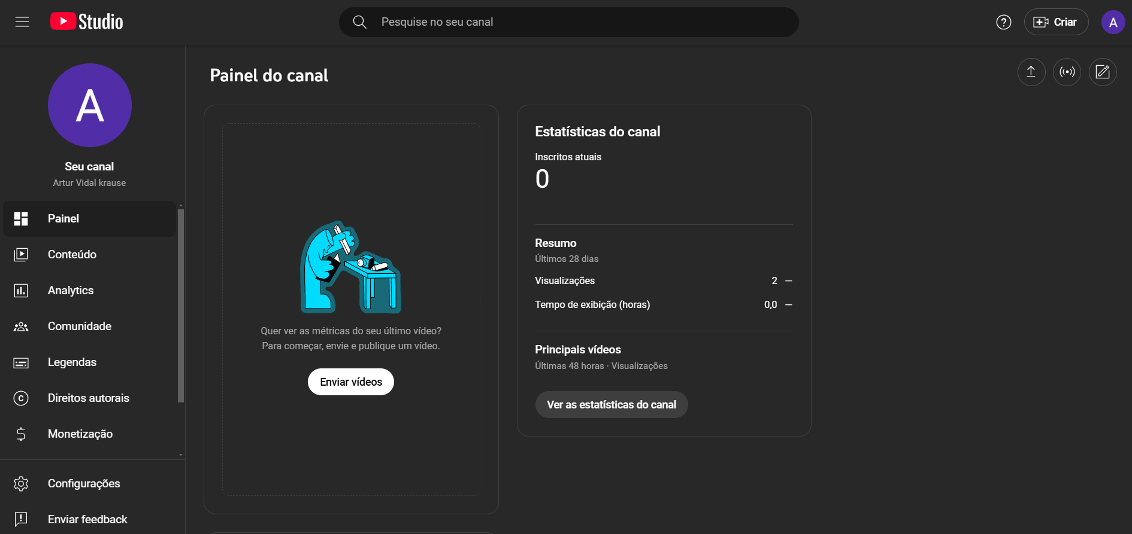
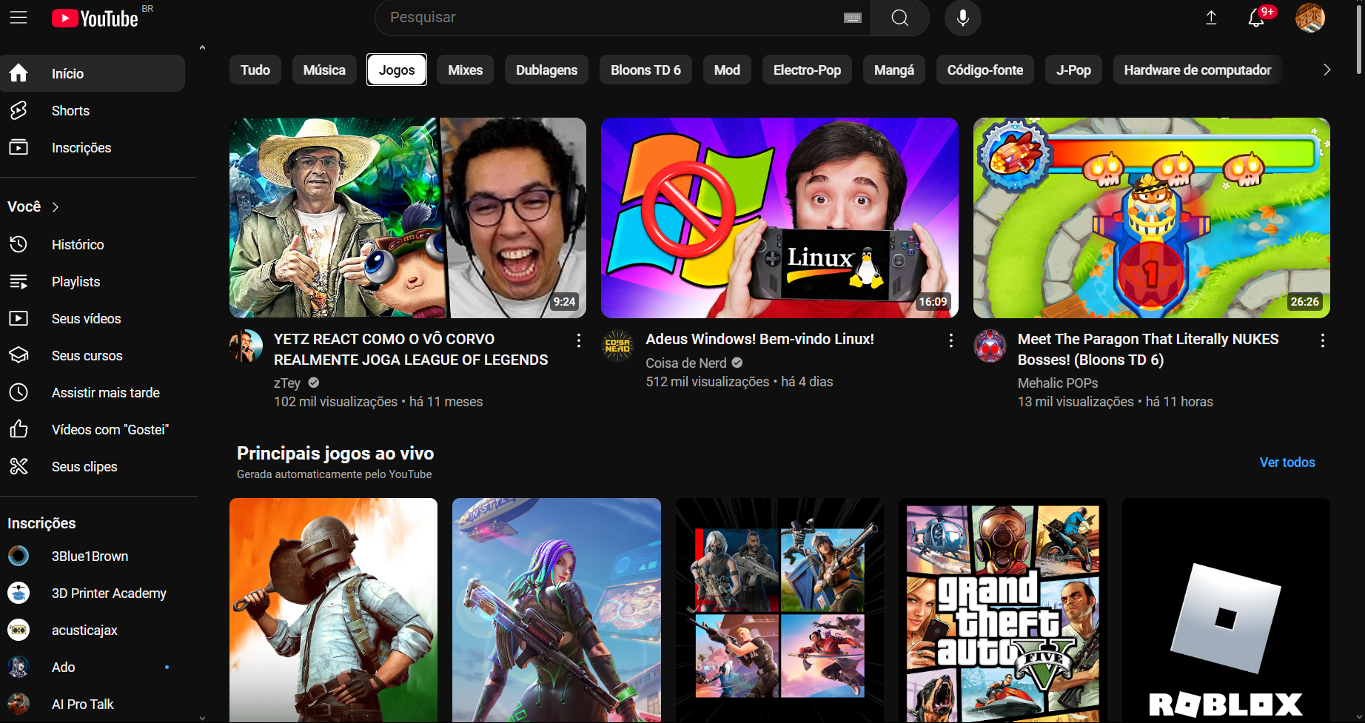
Inspiração e Motivação
Youtube:

Slide 4
Requisitos:
Entidades e Atributos

Slide 5
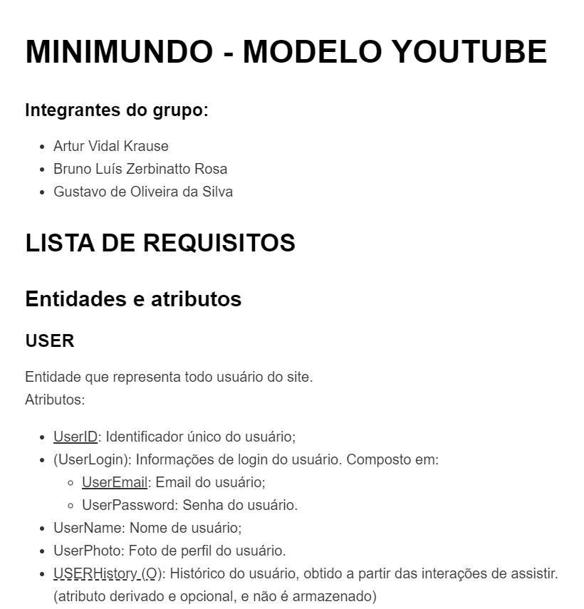
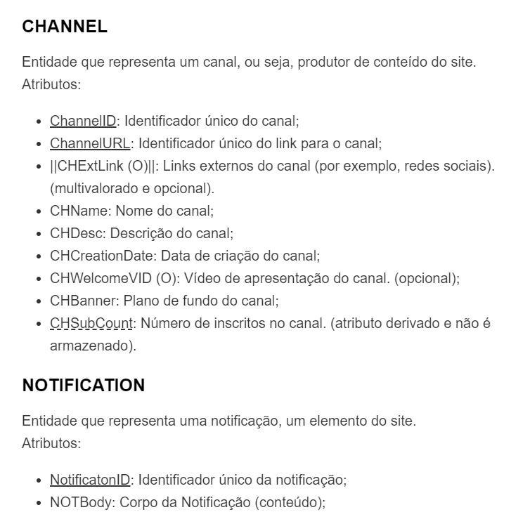

Slide 6
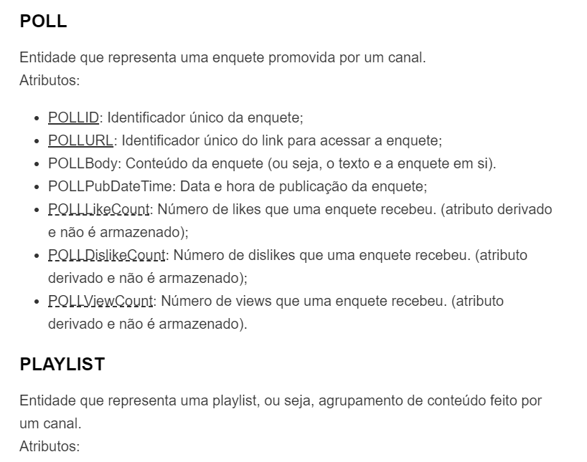
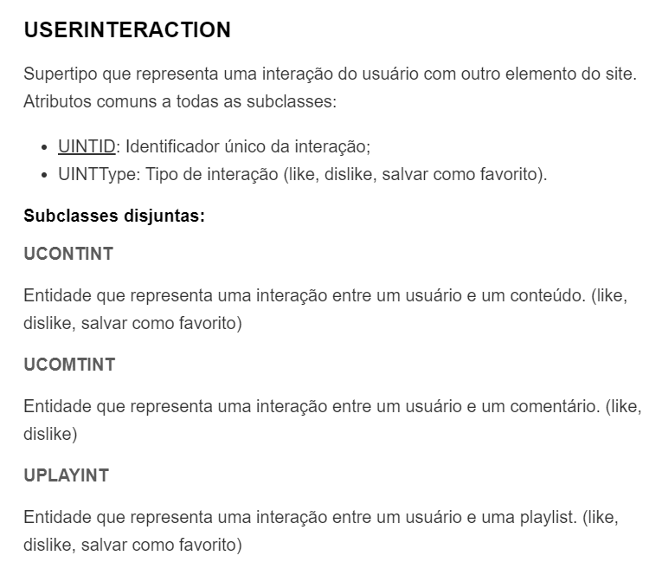
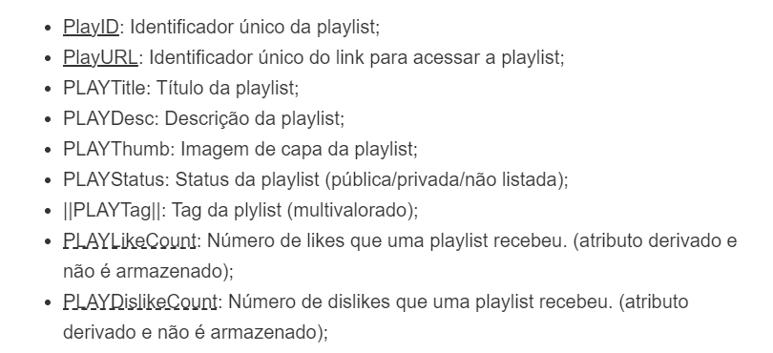

Slide 7
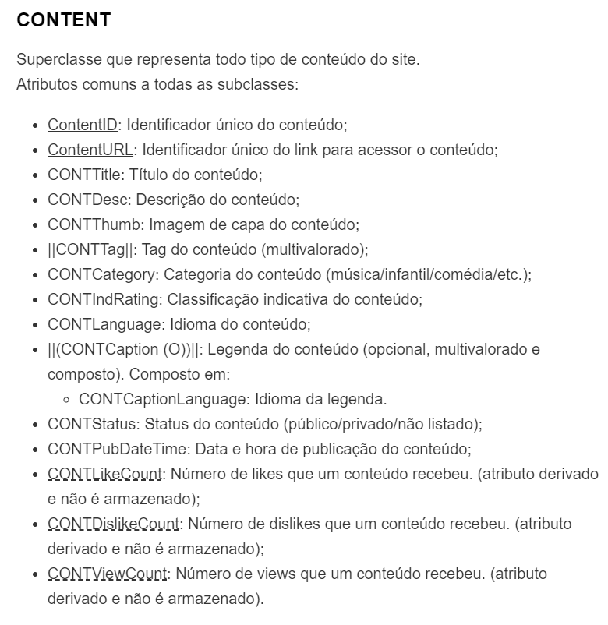
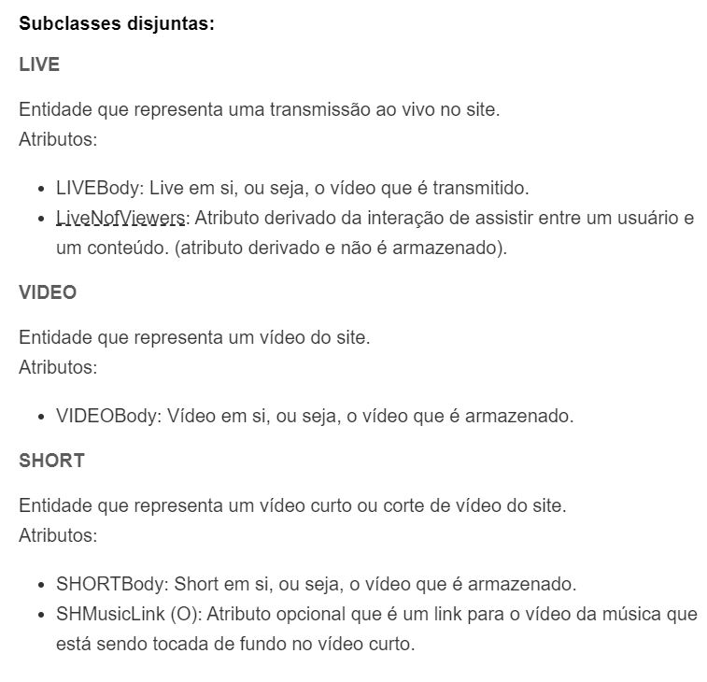

Slide 8
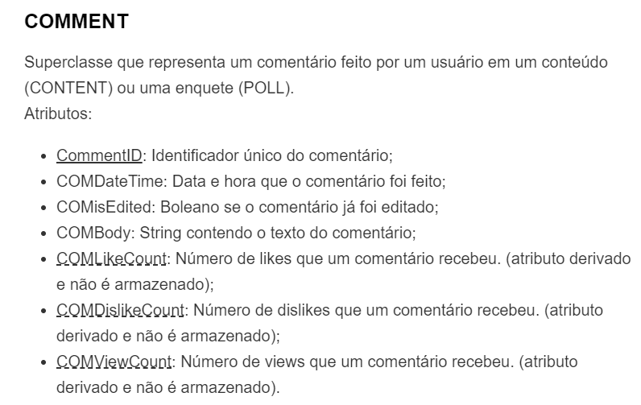
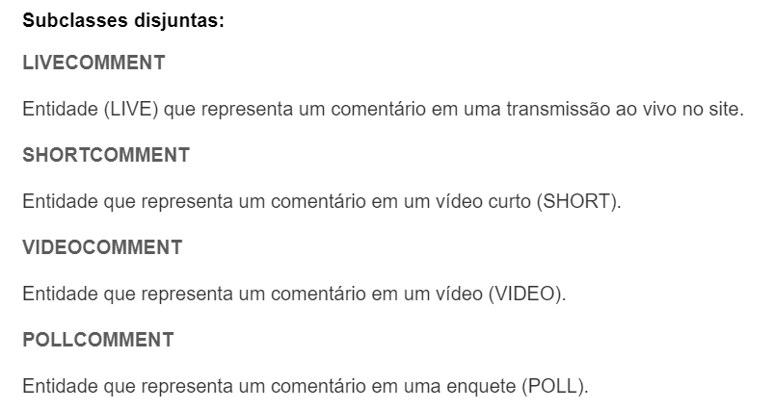

Slide 9
Requisitos:
Relacionamentos

Slide 10
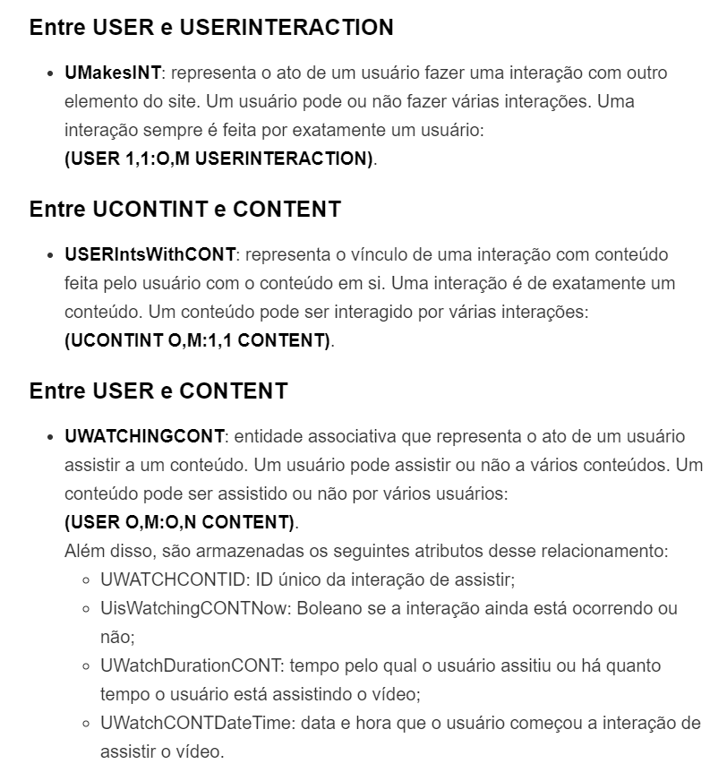
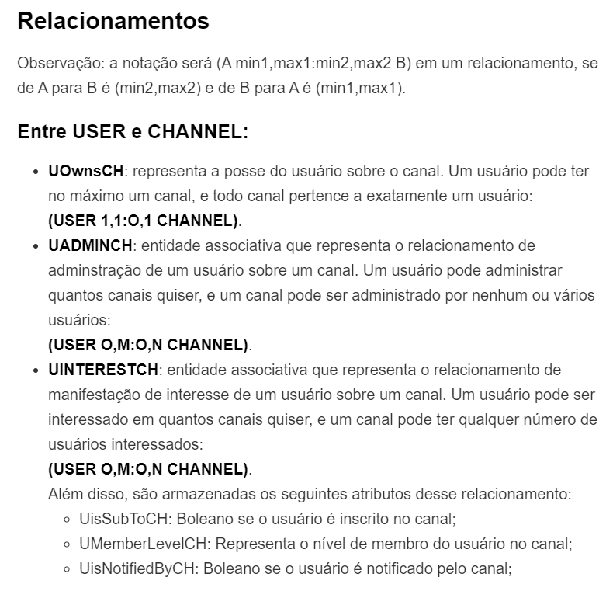

Slide 11
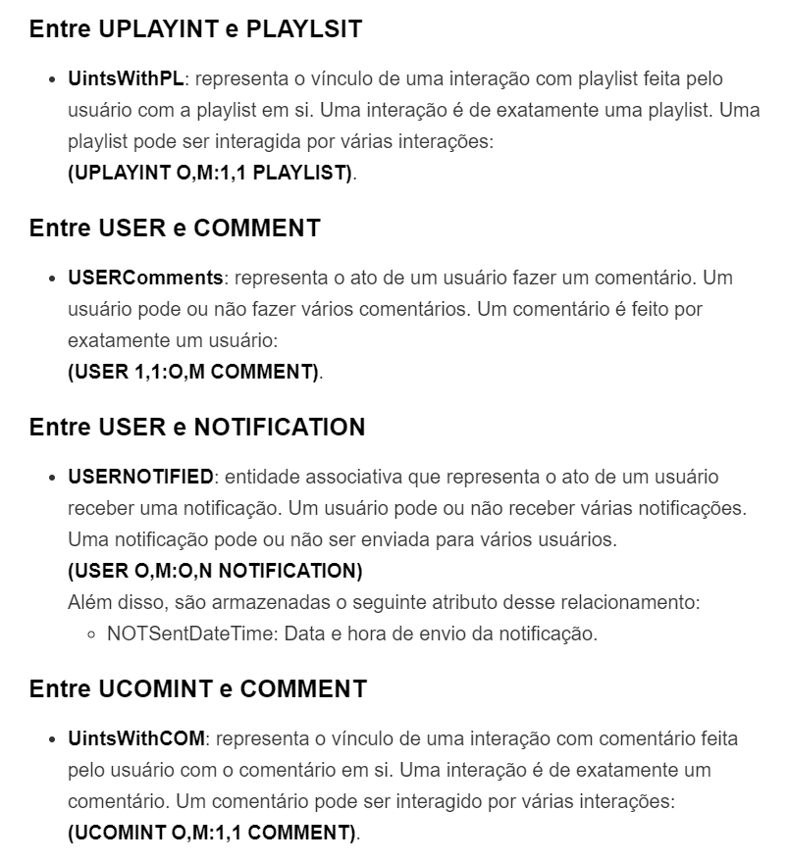
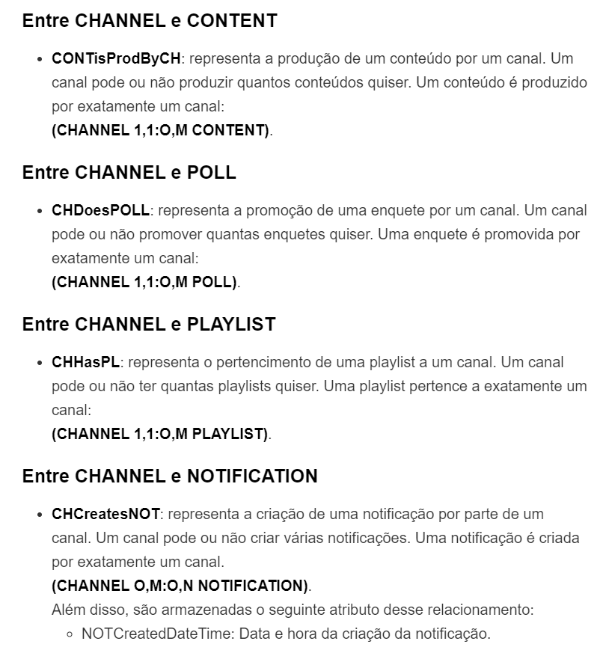

Slide 12
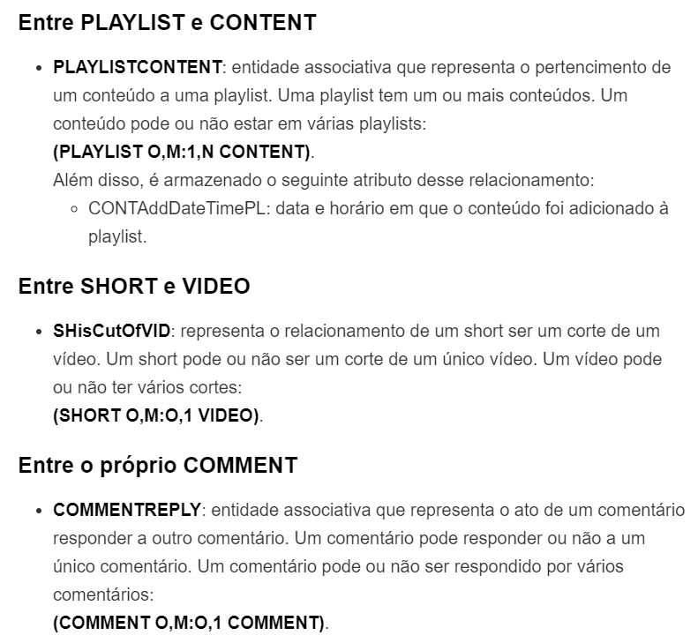
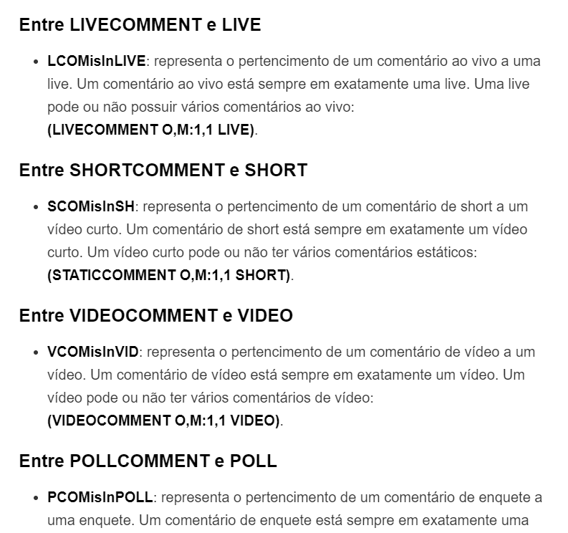

Slide 13
Modelo ERD

Slide 15
Modelo Relacional

Slide 16
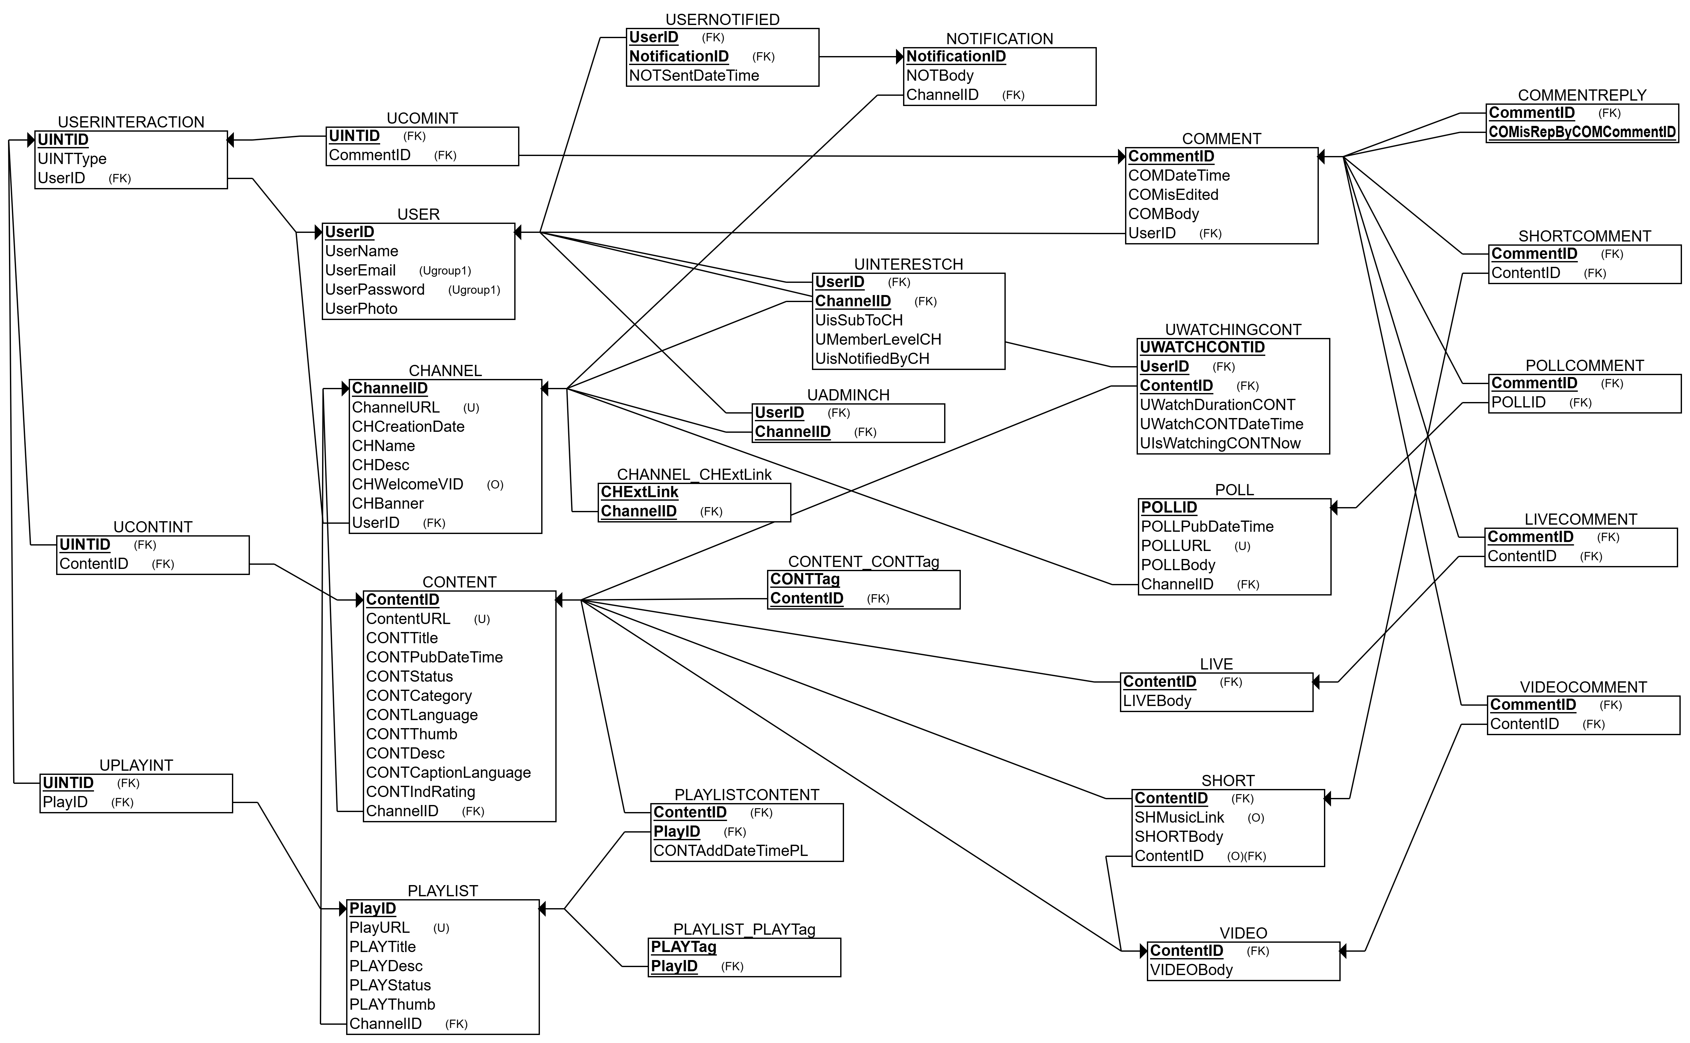

Slide 17
Exemplos

Slide 18
Exemplos
USER
UserID | UserName | UserEmail | UserPassword | UserPhoto
101 | LucasVlog | lucas.vlog@gmail.com | Lvc#2023 | photo_lucas.jpg
102 | MariArtista | mari.artista@outlook.com | M@riArt99 | photo_mari.jpg
103 | TechGuruJoao | joao_tech@yahoo.com | Tech!Joao22 | photo_joao.jpg
104 | AnaCozinha | ana.cozinha@hotmail.com | Cozinh@Ana | photo_ana.jpg
105 | PedroGames | pedro_gamer@gmail.com | GameP3dro! | photo_pedro.jpg
CHANNEL
ChannelID | UserID | ChannelURL | CHCreationDate | CHName | CHDesc | CHWelcomeVID | CHBanner
201 | 101 | mimi.com/lucasvlog | 2025-04-04 00:00:00 | Lucas Vlogs | Vlogs diarios e aventuras! | mimi.com/welcome_lucas | banner_lucas.jpg
202 | 102 | mimi.com/mariarte | 2024-08-23 00:00:00 | Mari Arte | Tutoriais de arte e pintura. | mimi.com/welcome_mari | banner_mari.jpg
203 | 103 | mimi.com/techjoao | 2025-01-15 00:00:00 | Tech com Joao | Reviews de tecnologia. | mimi.com/welcome_joao | banner_joao.jpg
204 | 104 | mimi.com/cozinhaana | 2024-11-30 00:00:00 | Cozinha da Ana | Receitas faceis e gostosas. | mimi.com/welcome_ana | banner_ana.jpg
205 | 105 | mimi.com/pedrogames | 2024-09-10 00:00:00 | Pedro Games | Gameplays e dicas de jogos. | mimi.com/welcome_pedro | banner_pedro.jpg

Slide 19
Exemplos
NOTIFICATION
UADMINCH
CHANNEL_CHExtLink
NotificationID | ChannelID | NOTBody
901 | 201 | Novo vlog disponivel!
902 | 202 | Nova aula de arte!
903 | 203 | Novo review no ar!
904 | 204 | Nova receita postada!
905 | 205 | Gameplay ao vivo agora!
UserID | ChannelID
101 | 201
102 | 202
103 | 203
104 | 204
105 | 205
ChannelID | CHExtLink
201 | instagram.com/lucasvlog
202 | patreon.com/mariarte
203 | twitter.com/techjoao
204 | tiktok.com/cozinhaana
205 | twitch.tv/pedrogames
USERNOTIFIED
UINTERESTCH
UserID | NotificationID | NOTSentDateTime
102 | 901 | 2024-10-09 00:00:00
103 | 902 | 2024-12-20 00:00:00
104 | 903 | 2024-09-25 00:00:00
105 | 904 | 2025-03-15 00:00:00
106 | 905 | 2024-11-30 00:00:00
UserID | ChannelID | UisSubToCH | UMemberLevelCH | UisNotifiedByCH
102 | 201 | VERDADEIRO | 1 | VERDADEIRO
103 | 202 | VERDADEIRO | 2 | FALSO
104 | 203 | FALSO | 0 | VERDADEIRO
105 | 204 | VERDADEIRO | 3 | VERDADEIRO
106 | 205 | VERDADEIRO | 1 | FALSO

Slide 20
Exemplos
CONTENT
ContentID | ChannelID | ContentURL | CONTTitle | CONTPubDateTime | CONTStatus | CONTCategory | CONTLanguage | CONTThum | CONTDesc | CONTCaptionLanguage | CONTIndRating
301 | 201 | mimi.com/vlog_paris | Vlog em Paris | 2024-10-05 00:00:00 | VERDADEIRO | Vlog | pt-BR | thumb_paris.jpg | Um dia incrivel em Paris! | pt-BR | L
302 | 202 | mimi.com/arte_aquarela | Aquarela para Iniciantes | 2024-12-15 00:00:00 | VERDADEIRO | Arte | pt-BR | thumb_aquarela.jpg | Aprenda aquarela passo a passo. | pt-BR | L
303 | 203 | mimi.com/review_iphone | Review iPhone 15 | 2024-09-20 00:00:00 | VERDADEIRO | Tecnologia | pt-BR | thumb_iphone.jpg | Tudo sobre o iPhone 15. | pt-BR | 10
304 | 204 | mimi.com/receita_bolo | Bolo de Chocolate Facil | 2025-03-10 00:00:00 | VERDADEIRO | Culinaria | pt-BR | thumb_bolo.jpg | Receita simples de bolo. | pt-BR | L
305 | 205 | mimi.com/gameplay_cod | Gameplay COD Warzone | 2024-11-25 00:00:00 | FALSO | Gaming | pt-BR | thumb_cod.jpg | Jogando COD com amigos. | pt-BR | 16
UWATCHINGCONT
UWATCHCONTID | UserID | ContentID | UWatchDurationCONT | UWatchCONTDateTime | UIsWatchingCONTNow
401 | 102 | 301 | 15,3 | 2024-10-06 00:00:00 | FALSO
402 | 103 | 302 | 8,7 | 2024-12-16 00:00:00 | FALSO
403 | 104 | 303 | 12,1 | 2024-09-21 00:00:00 | VERDADEIRO
404 | 105 | 304 | 5,9 | 2025-03-11 00:00:00 | FALSO
405 | 106 | 305 | 25 | 2024-11-26 00:00:00 | FALSO

Slide 21
Exemplos
LIVE
SHORT
ContentID | LIVEBody
301 | live_stream_paris.ts
303 | live_stream_iphone_review.ts
305 | live_stream_cod_gameplay.ts
307 | live_stream_rock_cover.ts
309 | live_stream_diy_mesa.ts
ContentID | SHMusicLink | SHORTBody
301 | mimi.com/paris_song | short_paris.mp4
302 | mimi.com/arte_vibe | short_aquarela.mp4
303 | mimi.com/tech_beat | short_iphone.mp4
304 | mimi.com/bolo_tune | short_bolo.mp4
305 | mimi.com/cod_jam | short_cod.mp4
VIDEO
POLL
ContentID | VIDEOBody
302 | video_aquarela.mp4
304 | video_bolo.mp4
306 | video_japao.mp4
308 | video_hiit.mp4
310 | video_matematica.mp4
POLLID | ChannelID | POLLPubDateTime | POLLURL | POLLBody
601 | 201 | 2024-10-07 00:00:00 | mimi.com/poll_paris | Qual o proximo destino do vlog?
602 | 202 | 2024-12-18 00:00:00 | mimi.com/poll_arte | Qual tecnica de arte voce prefere?
603 | 203 | 2024-09-23 00:00:00 | mimi.com/poll_iphone | Qual celular você compraria?
604 | 204 | 2025-03-13 00:00:00 | mimi.com/poll_bolo | Qual sabor de bolo você gosta?
605 | 205 | 2024-11-28 00:00:00 | mimi.com/poll_cod | Qual jogo devo jogar?

Slide 22
Exemplos
PLAYLIST
PlayID | ChannelID | PlayURL | PLAYTitle | PLAYDesc | PLAYStatus | PLAYThum
701 | 201 | mimi.com/playlist_vlogs | Meus Vlogs | Todos os meus vlogs! | VERDADEIRO | thumb_vlogs.jpg
702 | 202 | mimi.com/playlist_arte | Tutoriais de Arte | Aprenda arte comigo. | VERDADEIRO | thumb_arte.jpg
703 | 203 | mimi.com/playlist_tech | Reviews Tech | Tecnologia em foco. | VERDADEIRO | thumb_tech.jpg
704 | 204 | mimi.com/playlist_receitas | Receitas Favoritas | Receitas que amo fazer. | VERDADEIRO | thumb_receitas.jpg
705 | 205 | mimi.com/playlist_games | Melhores Gameplays | Gameplays epicos. | VERDADEIRO | thumb_games.jpg
PLAYLISTCONTENT
PLAYLIST_PLAYTag
ContentID | PlayID | CONTAddDateTimePL
301 | 701 | 2024-10-08 00:00:00
302 | 702 | 2024-12-19 00:00:00
303 | 703 | 2024-09-24 00:00:00
304 | 704 | 2025-03-14 00:00:00
305 | 705 | 2024-11-29 00:00:00
PLAYTag | PlayID
vlogs | 701
arte | 702
tech | 703
receitas | 704
games | 705

Slide 23
Exemplos
COMMENT
LIVECOMMENT
CommentID | UserID | COMDateTime | COMisEdited | COMBody
501 | 102 | 2024-10-06 00:00:00 | FALSO | Adorei o vlog!
502 | 103 | 2024-12-17 00:00:00 | VERDADEIRO | Otima tecnica de pintura.
503 | 104 | 2024-09-22 00:00:00 | FALSO | Vale a pena comprar?
504 | 105 | 2024-03-12 00:00:00 | FALSO | Fiz o bolo e ficou otimo!
505 | 106 | 2024-11-27 00:00:00 | VERDADEIRO | Que gameplay insano!
CommentID | ContentID
501 | 301
503 | 303
505 | 305
507 | 307
509 | 309
COMMENTREPLY
VIDEOCOMMENT
SHORTCOMMENT
POLLCOMMENT
CommentID | COMisRepByCOMCommentID
501 | 502
502 | 503
503 | 504
504 | 505
505 | 506
CommentID | ContentID
501 | 302
502 | 304
503 | 306
504 | 308
505 | 310
CommentID | ContentID
501 | 301
502 | 302
503 | 303
504 | 304
505 | 305
CommentID | POLLID
501 | 601
502 | 602
503 | 603
504 | 604
505 | 605

Slide 24
Exemplos
USERINTERACTION
UCONTINT
UCOMINT
UINTID | UserID | UINTType
801 | 102 | L
802 | 103 | S
803 | 104 | D
804 | 105 | L
805 | 106 | S
UINTID | ContentID
801 | 301
802 | 302
803 | 303
804 | 304
805 | 305
UINTID | CommentID
801 | 501
802 | 502
803 | 503
804 | 504
805 | 505
UPLAYINT
CONTENT_CONTTAG
UINTID | PlayID
801 | 701
802 | 702
803 | 703
804 | 704
805 | 705
CONTTag | ContentID
paris | 301
aquarela | 302
iphone | 303
bolo | 304
cod | 305

Slide 25
Dificuldades

Slide 26
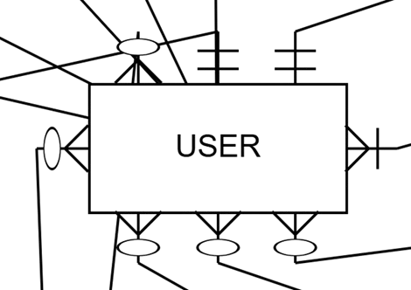
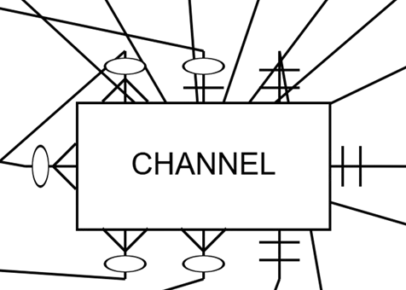
Dificuldades
Complexidade elevada;
Limitações do ERDPlus;
Normalizar para a 3ª forma normal.

Slide 27
Muito Obrigado

